Slide 1
Введение ФГОС СОО

Slide 2
Статья 10. Структура системы образования
Дошкольное образование
Начальное общее образование Основное общее образование
Среднее общее образование
Статья 11. Федеральные государственные образовательные
ФГОС ДО приказ Минобрнауки РФ от 17.10.2013 № 1155
ФГОС НОО приказ Минобрнауки РФ от 06.10.2009 № 373 ФГОС ООО приказ Минобрнауки РФ от 17.12.2010 № 1897
ФГОС СОО приказ Минобрнауки РФ от 17.05.2012 № 413

Slide 3
№8
№18

Slide 4
дальнейшее становление и формирование личности обучающегося
развитие интереса к познанию и творческих способностей
обучающегося
Среднее общее образование направлено на:
формирование навыков самостоятельной учебной деятельности на основе индивидуализации и
профессиональной ориентации
содержания среднего общего
образования
подготовку обучающегося к
жизни в обществе,
самостоятельному жизненному выбору, продолжению
образования и началу
профессиональной
деятельности

Slide 5
ФГОС: Сегодня – в «Завтра»
Школа 2008
Коммуникативные компетенции
Умение работать с большими объемами информации
Способность к самообразованию
Креативность
Смена социальных ролей
Инструмент обеспечения баланса целей личности, общества и государства в образовании.
Школа
2020
Быстро меняющийся мир
Преемственность
и развитие
ФГОС НОО
ФГОС ООО
ФГОС СОО
«Завтра»:
глобализация
гиперконкуренция
сверхбыстрая смена технологий
интернет
социальная самоорганизация

Slide 6
Цели ФГОС СОО
Результаты освоения основной образовательной программы должны
обеспечивать возможность дальнейшего успешного профессионального обучения или профессиональной деятельности;

Slide 8
Нормативно-правовое обеспечение
ФЗ Статья 30. Локальные нормативные акты, содержащие
нормы, регулирующие образовательные отношения
2. Образовательная организация принимает локальные нормативные акты по основным вопросам организации и осуществления образовательной деятельности, в том числе регламентирующие
правила приема обучающихся
режим занятий обучающихся
формы, периодичность и порядок текущего контроля успеваемости и промежуточной аттестации обучающихся
порядок и основания перевода, отчисления и восстановления обучающихся
порядок оформления возникновения, приостановления и прекращения отношений
между образовательной организацией и обучающимися и (или) родителями несовершеннолетних обучающихся
Внести изменения в следующие документы (или разработать):
пакет локальных актов и рекомендации по организации внеурочной деятельности обучающихся
пакет локальных актов и рекомендации по организации контроля текущей успеваемости обучающихся, промежуточного и итогового контроля, комплексного оценивания, мониторинга результатов
обучающихся по освоению ООП (метапредметные, предметные, личностные результаты)
материалы, регламентирующие права и обязанности участников образовательных отношений
пакет документов по организации групповой и индивидуальной образовательной деятельности обучающихся, проектной деятельности, тьюторского сопровождения
пакет документов, регламентирующих партнерские взаимоотношения, сетевое и дистанционное образование

Slide 9
ФГОС СОО п.22 Требования к кадровым условиям реализации
ООП среднего общего образования
Квалификация педагогических работников образовательных организаций должна отражать: | У педагогического работника, должны быть сформированы основные компетенции, в том числе умения:
компетентность в соответствующих предметных областях знания и методах обучения | обеспечивать условия для успешной деятельности, позитивной мотивации, а также самомотивирования обучающихся
сформированность гуманистической позиции, позитивной направленности на педагогическую деятельность | осуществлять поиск и анализ информации с помощью ИКТ
общая культура, определяющая характер и стиль педагогической деятельности, влияющая на успешность педагогического общения | разрабатывать программы, методические материалы, рекомендовать обучающимся дополнительные источники информации
самоорганизованность, эмоциональную устойчивость | организовывать и сопровождать учебно-исследовательскую и проектную деятельность обучающихся
ФЗ ст.5 п. 2) Право на дополнительное профессиональное образование по профилю педагогической деятельности не реже чем один раз в три года | реализовывать педагогическое оценивание деятельности обучающихся в соответствии с требованиями Стандарта
 | использовать стандартизированные и нестандартизированные работы; проводить интерпретацию результатов достижений обучающихся

Slide 10
Создание кадровых условий введения и реализации ФГОС СОО
Должны быть созданы условия для:
реализации электронного обучения, применения дистанционных образовательных технологий, сетевого взаимодействия для восполнения недостающих кадровых ресурсов
оказания постоянной научно-теоретической, методической и информационной поддержки педагогических работников,
использования инновационного опыта
стимулирования непрерывного повышения уровня квалификации
педагогических работников, использования ими современных педагогических технологий
выявления, развития и использования потенциальных возможностей
педагогических работников
осуществления мониторинга результатов педагогического труда

Slide 11
Особенности требований к материально-техническим и информационным условиям
Усилены требования к школьной инфраструктуре, оборудованию, информационной образовательной среде
ОО должны
иметь
Учебные кабинеты с АРМ
условия должны
обеспечивать возможность
информационно-
библиотечные
учителя и ученика и помещения для проектной, учебно- исследовательской, внеурочной
деятельности
центры с медиатекой
реализации ООП,
достижения требований
к результатам
лаборатории, мастерские, цеха в соответствии
с профилями обучения
осуществления управления:
взаимодействие, мониторинги,
анализ, планирование
полные комплекты оснащения и оборудования всех предметных областей
и внеурочной деятельности
цифровые
образовательные ресурсы, ИКТ
оборудование, коммуникационные каналы, технологии
выполнения СанПиН
актовые, спортивные и хореографические залы, спортивные сооружения
Ориентиры: профильное образование, реализация индивидуальных учебных планов, дистанционное, сетевое образование

Slide 12
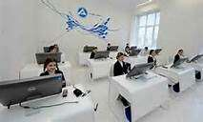
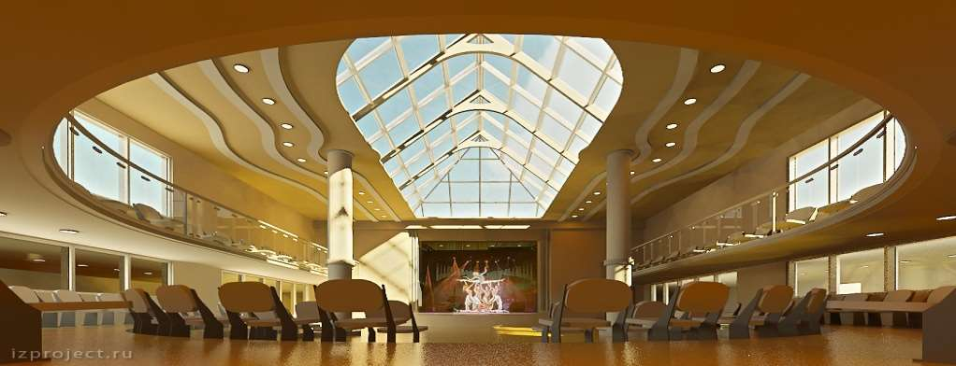
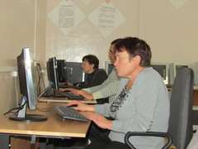
Критерии готовности информационных условий ОО к реализации ФГОС:
Обеспечен свободный доступ в Интернет для педагогов и обучающихся
Обеспечен доступ в сеть с использованием технологии Wi-Fi
Наличие электронного классного журнала
Наличие электронного дневника учащегося
Используется Интернет-сайт для публикации и размещения детских образовательных продуктов (система электронного портфолио)
Создана и функционирует площадка для диалога между участниками образовательного процесса
Наличие результатов изучения мнения родителей по вопросам введения новых стандартов
Наличие в Публичном отчете ОО раздела, содержащего информацию о ходе введения ФГОС

Slide 13
Профили обучения: естественно-научный гуманитарный социально-экономический технологический универсальный | Должен содержать
 | Учебный план профиля обучения и (или) индивидуальный учебный план должны содержать 11 (12) учебных предметов и предусматривать изучение не менее одного учебного предмета из каждой предметной области | Учебный план профиля обучения должен содержать не менее 3(4) учебных предметов на углубленном уровне изучения из соответствующей профилю обучения предметной области и (или) смежной с ней предметной области
В учебном плане должно быть предусмотрено выполнение обучающимися
индивидуального проекта

Slide 14
Организационный раздел ООП. Учебный план
Предметные области | Предметы
Русский язык и литература | «Русский язык» (б/угл.)
 | «Литература» (б/угл.)
Родной язык и родная литература | «Родной язык» (б/угл.)
 | «Родная литература» (б/угл.)
Иностранные языки | «Иностранный язык» (б/угл.)
 | «Второй иностранный язык» (б/угл.)
Математика и информатика | «Математика» (б/угл.)
 | «Информатика» (б/угл.)
Общественно-научные предметы | «История» (б/угл.)
 | «Экономика» (б/угл.)
 | «Право» (б/угл.)
 | «Обществознание» (б.)
 | География(б/угл.)
 | «Россия в мире» (б.)
Естественно-научные предметы | «Физика» (б/угл.)
 | «Биология» (б/угл.)
 | «Астрономия» (б.)
 | «Химия» (б/угл.)
 | «Естествознание» (б.)
Физическая культура, экология и ОБЖ | «Физическая культура»(б.)
 | «ОБЖ»(б.)
 | «Экология» (б.)
Общими для включения во все учебные планы являются учебные предметы:
"Русский язык",
"Литература",
"Иностранный язык", "Математика",
"История" (или "Россия в мире"),
"Физическая культура", "ОБЖ",
"Астрономия"

Slide 15
Внеурочная деятельность
Направления развития личности
спортивно-
оздоровительное
духовно-
нравственное
социальное
интеллектуальное
общекультурное
П
А
Р
Т
Н
Е
Р
Ы
Формы
деятельности
научные
исследования
Социальные
практики
конференции
Поисковые
объединения
Олимпиады
соревнования
диспуты
круглые
столы
секции
кружки
научные
общества
до 700 часов за
два года обучения
273-ФЗ Статья 15.
Сетевая
форма
реализации образовательных программ
Профессио-нальные пробы

Slide 16
ТЬЮТОРСКОЕ СОПРОВОЖДЕНИЕ

Slide 17
ФГОС СОО п.12 Освоение обучающимися основной образовательной программы завершается обязательной государственной (итоговой) аттестацией выпускников
Государственная (итоговая) аттестация обучающихся проводится по всем изучавшимся учебным предметам
ГИА проводится в форме ЕГЭ по окончании 11 класса в обязательном порядке по учебным предметам:
«Русский язык»;
«Математика»;
«Иностранный язык»
Обучающийся может самостоятельно выбрать уровень (базовый или углубленный),
в соответствии с которым будет проводиться ГИА в форме ЕГЭ
Допускается прохождение обучающимися ГИА по завершению изучения отдельных учебных предметов на базовом уровне после 10 класса.

Slide 18
ФГОС п.23 Финансовые условия реализации основной образовательной программы
Особенности требований к финансово-экономическим условиям
Требования соответствуют № 83-ФЗ «О внесении изменений в отдельные законодательные акты Российской Федерации в связи с совершенствованием правового положения государственных (муниципальных) учреждений»
2. Зафиксировано: финансовые условия должны обеспечивать образовательной организации возможность исполнения требований Стандарта
3. Установлено: должна обеспечиваться реализация обязательной части основной образовательной программы и части, формируемой участниками образовательных отношений, включая выполнение индивидуальных проектов и внеурочную деятельность
ФЗ Статья 99. Особенности финансового обеспечения оказания государственных и муниципальных услуг в сфере образования
2…нормативные затраты на оказание государственной или муниципальной услуги в сфере образования определяются …в соответствии с ФГОС с учетом форм обучения, типа образовательной организации, сетевой формы реализации образовательных программ, образовательных технологий, специальных условий получения образования обучающимися с ограниченными возможностями здоровья, обеспечения дополнительного профессионального образования педагогическим работникам…
3…. Расходы на оплату труда педагогических работников … не могут быть ниже уровня, соответствующего средней заработной плате в соответствующем субъекте Российской Федерации
4. Для малокомплектных образовательных организаций и образовательных организаций, расположенных в сельских населенных пунктах … нормативные затраты … в сфере образования должны предусматривать в том числе затраты на осуществление образовательной деятельности, не зависящие от количества обучающихся

